Slide 1
Проект “Продаж Автомобілів”
Виконав учень академії ItStep
Дудолад Ярослав

Slide 2
Постановка проблеми (технічне завдання)
Мета: Розробити програмну систему для обліку та управління продажем автомобілів різних типів з використанням принципів обʼєктно-орієнтованого програмування мовою C++.
Основні задачі проєкту:
Зберігання даних про автомобілі різних типів;
Додавання, видалення та перегляд інформації
Пошук і сортування автомобілів за заданими критеріями;
Збереження даних у файл.

Slide 3
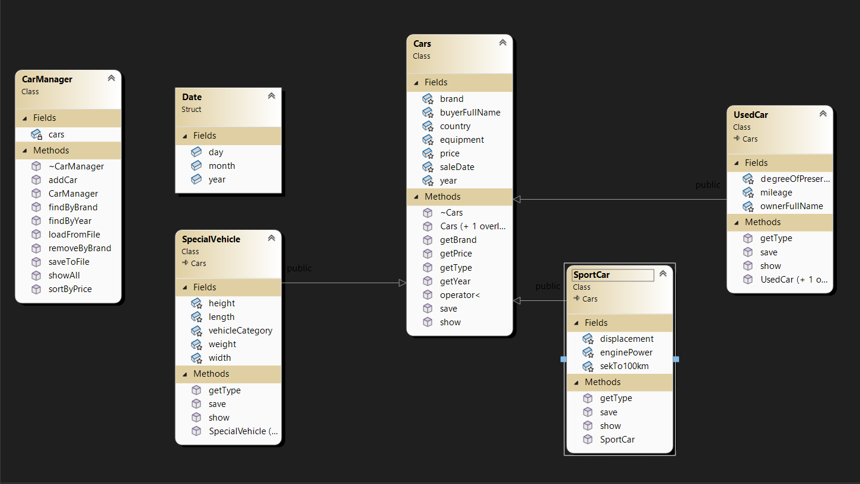

Slide 4
Користувачі проекту
Користувачами проєкту можуть бути працівники автосалону або менеджери, які ведуть облік автомобілів. Також система підходить для навчальних цілей, оскільки демонструє використання об’єктно-орієнтованого програмування та стандартних контейнерів C++.

Slide 5
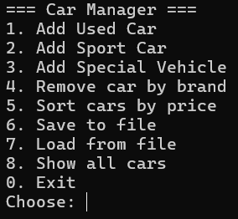
Функціонал
Програма пропонує користувачеві такі можливості:
Додавання машин кожного з трьох типів(вживані, спортивні та спеціальні);
Видалення машини за маркою;
Сортування машин за ціною;
Відображення всіх машин;
Завантаження та вивантаження їх з файлу;

Slide 6
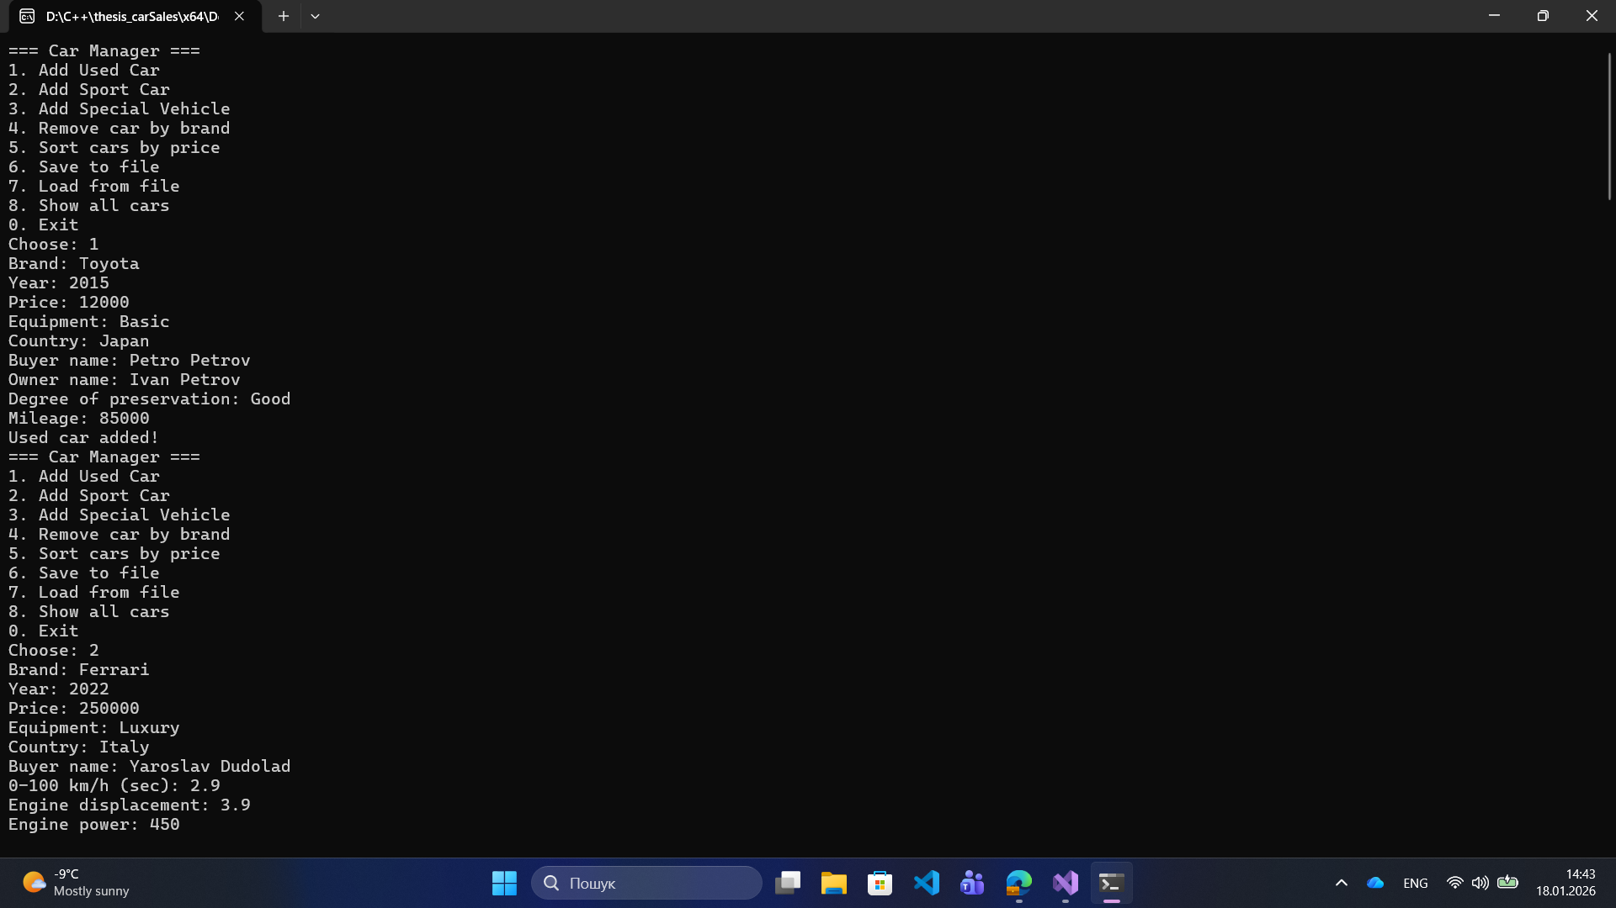
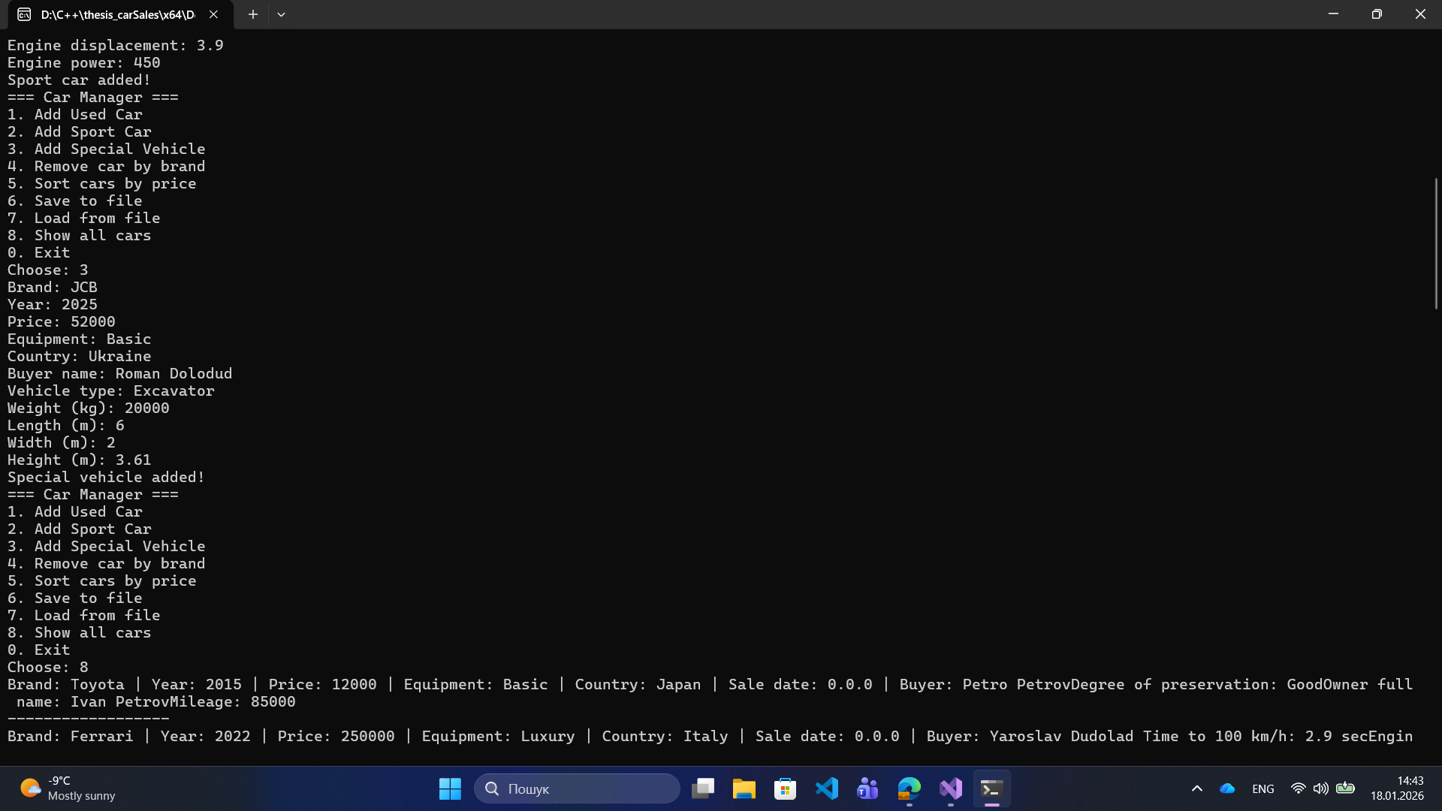
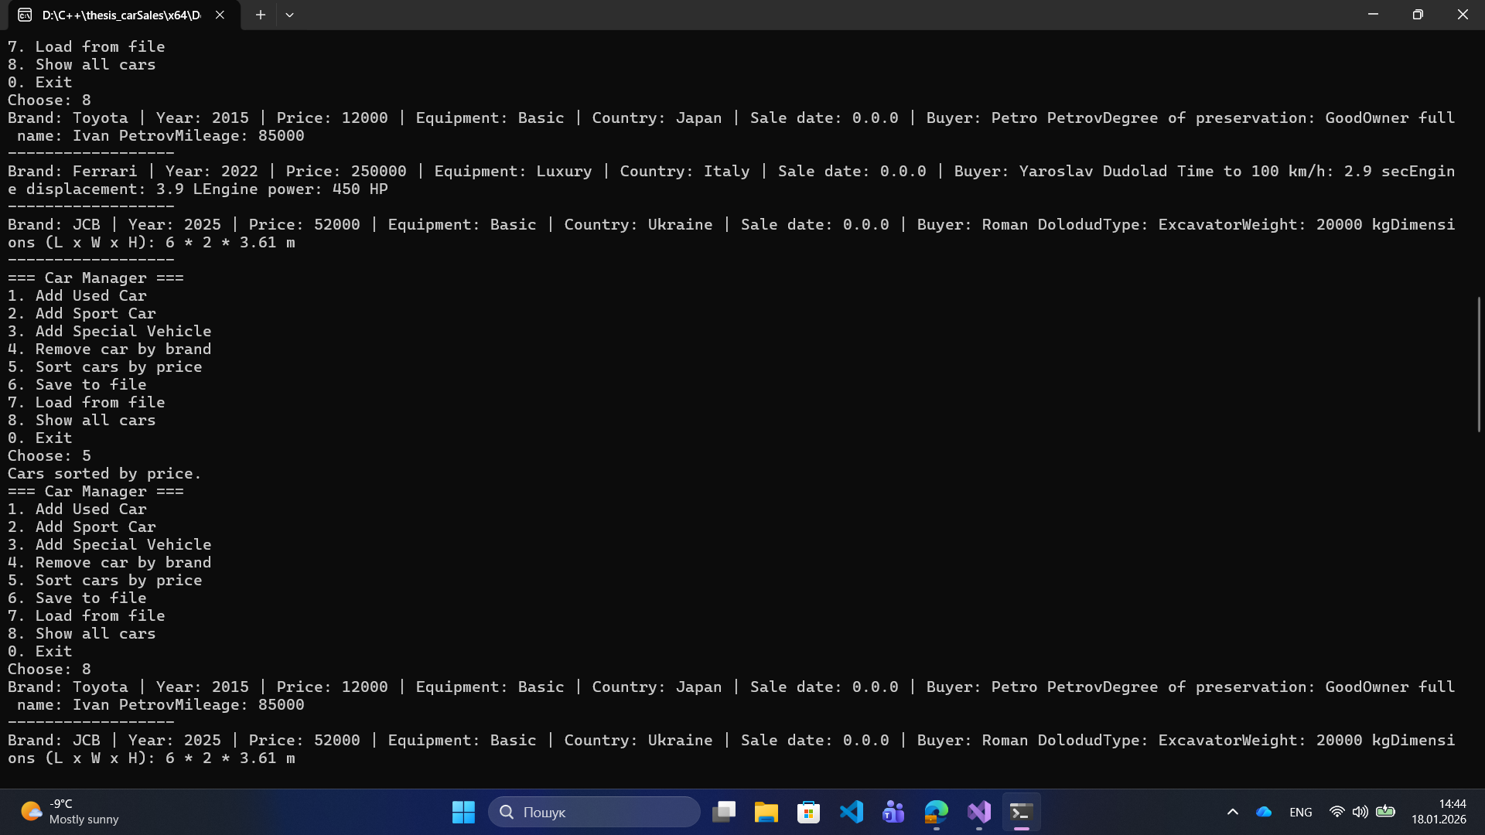
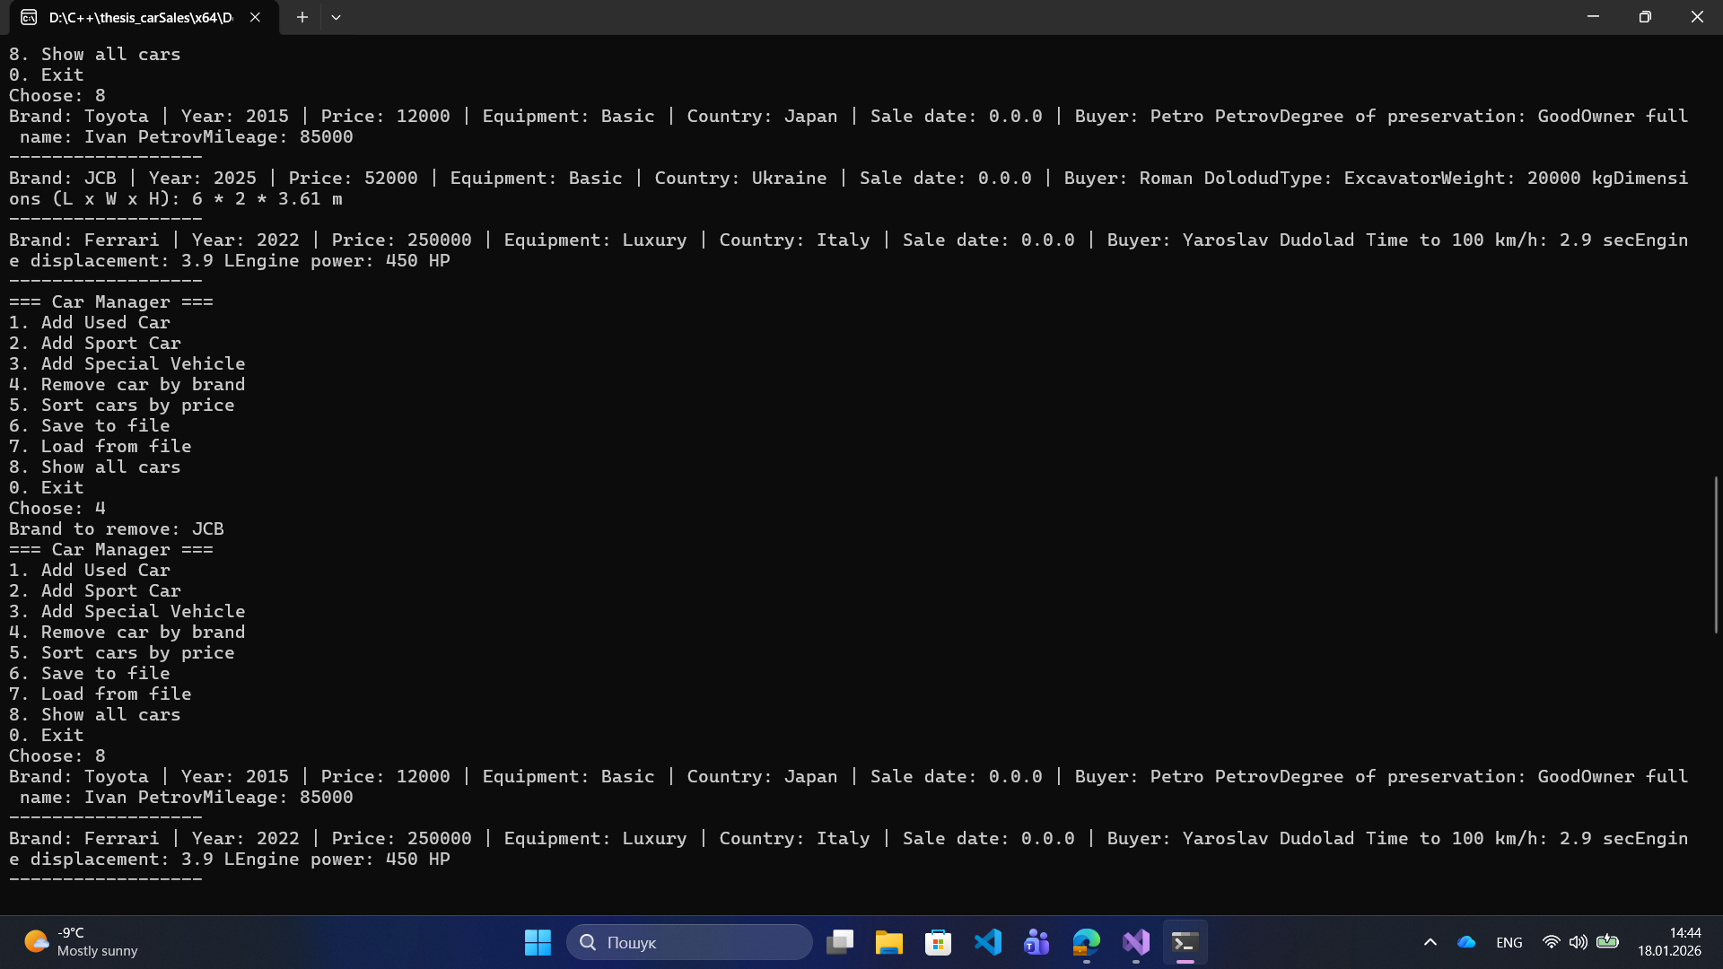
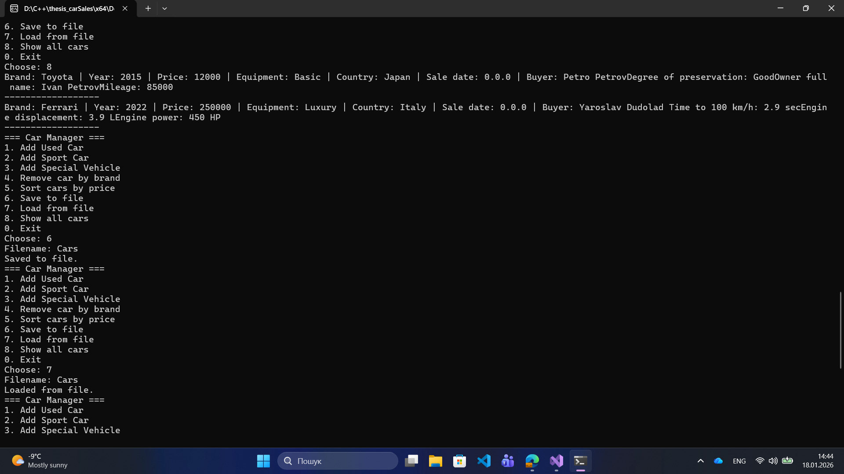
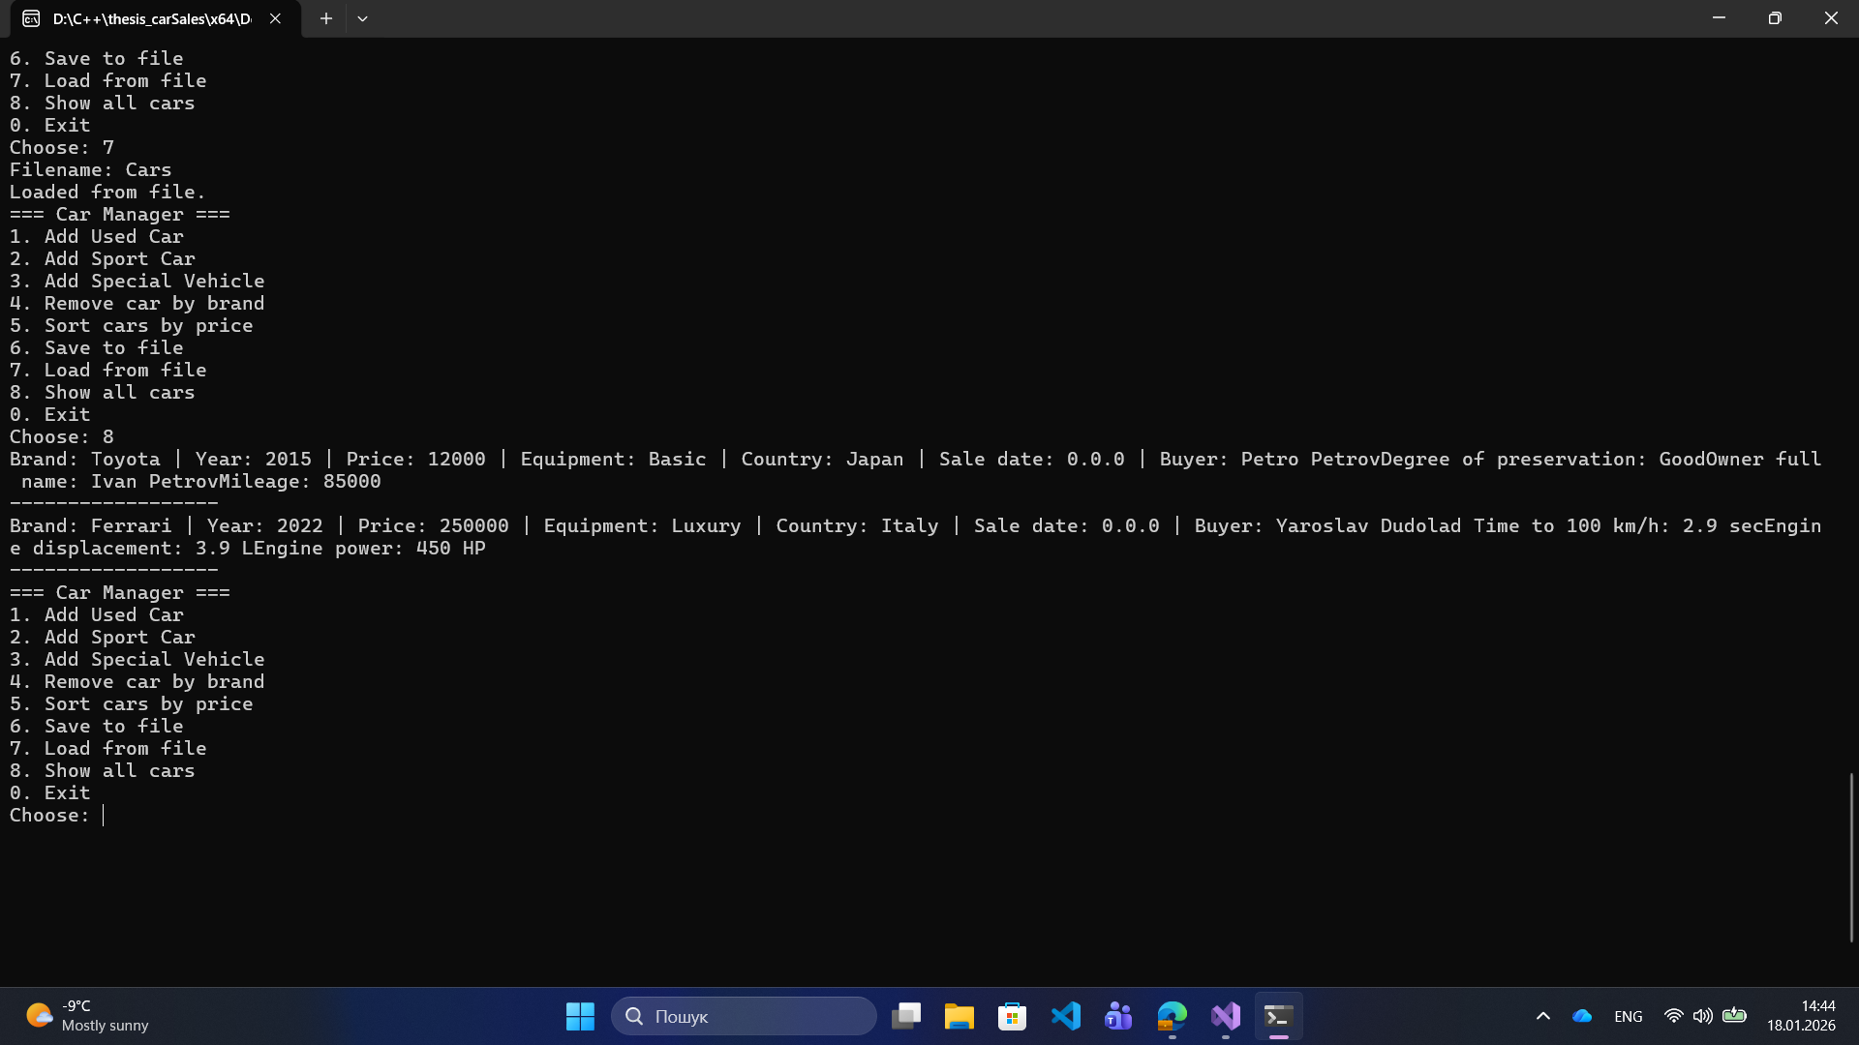

Slide 7
Висновки
У ході виконання проєкту було розроблено програму, яка реалізує основні вимоги поставленого технічного завдання.
Під час роботи були застосовані принципи об’єктно-орієнтованого програмування, зокрема інкапсуляція, успадкування та поліморфізм.
Проєкт дозволив закріпити практичні навички роботи з класами, динамічною пам’яттю, колекціями даних, а також операціями додавання, видалення, пошуку та сортування об’єктів.
Поставлена задача була виконана повністю, а створене програмне рішення може бути використане як основа для подальшого розширення функціоналу або вдосконалення інтерфейсу.

